Slide 1
Thứ hai ngày 16 tháng 12 năm 2024
Tiếng Việt
Đọc: Ca dao về lễ hội

Slide 2



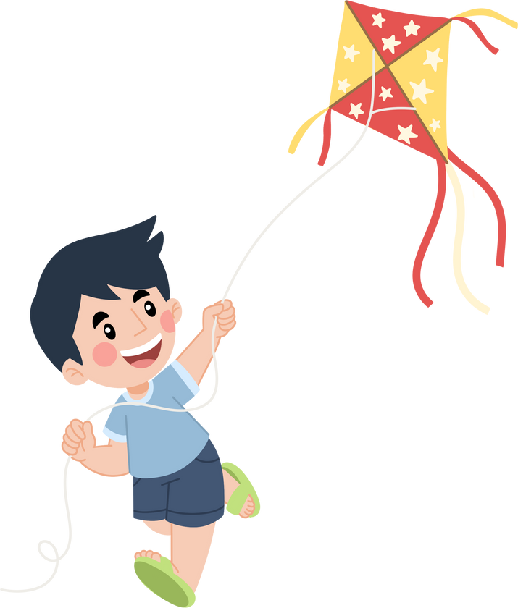

Khởi động

Slide 3
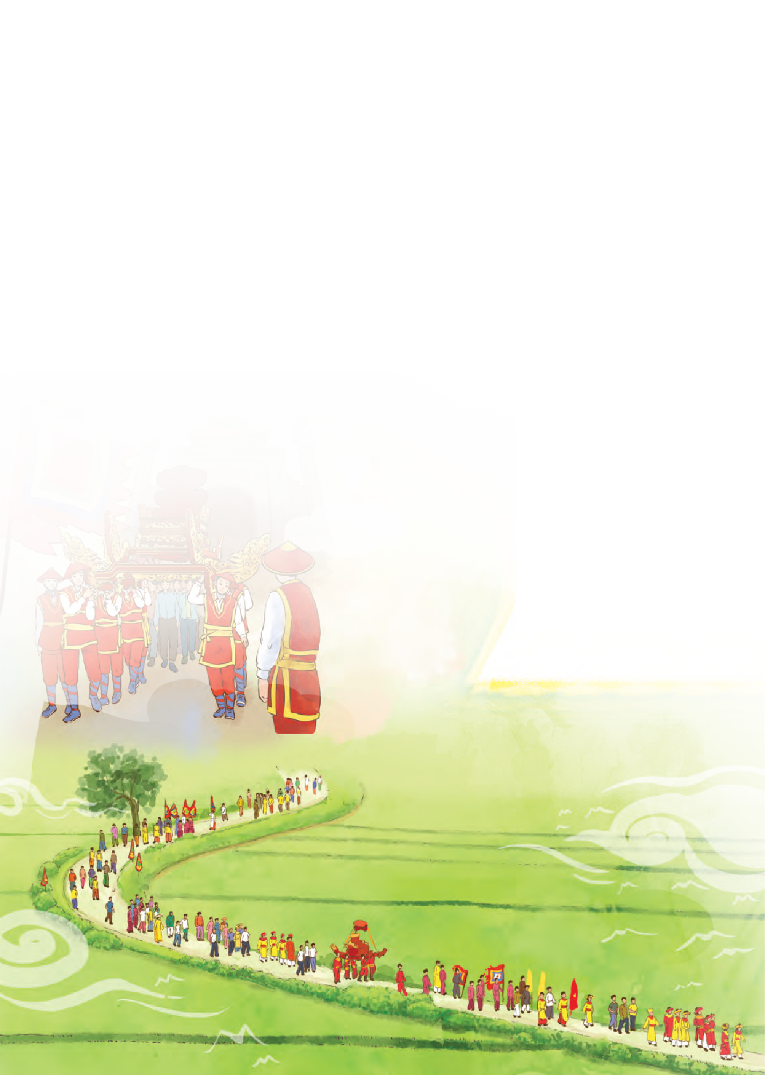

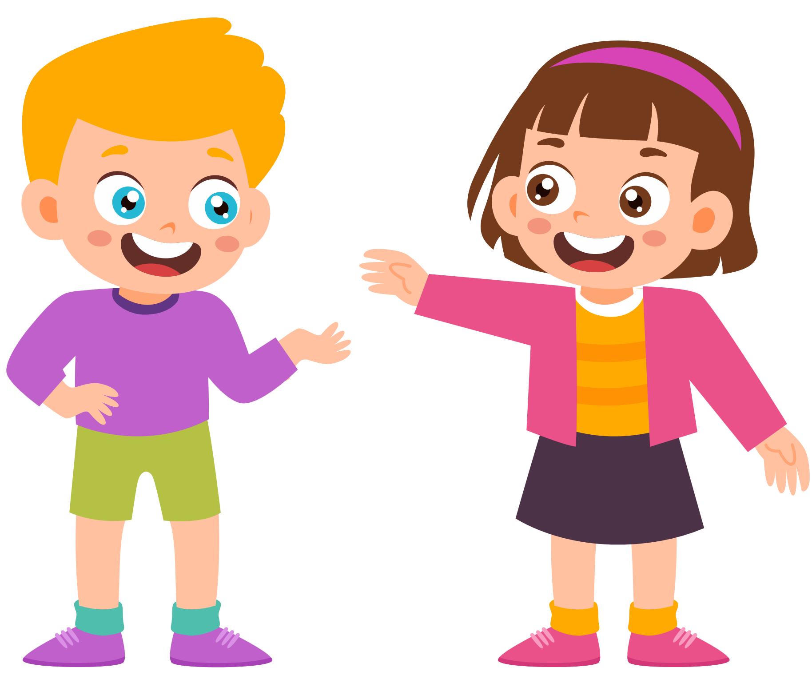
Chia sẻ với bạn về một lễ hội truyền thống mà em biết hoặc đã từng tham dự.

Slide 4


Chia sẻ với bạn về một lễ hội truyền thống mà em biết hoặc đã từng tham dự.
CHIA SẺ
NHÓM ĐÔI
CHIA SẺ
NHÓM ĐÔI

Slide 5
Thầy cô giữ phím Ctrl và bấm chuột trái vào link bên dưới để xem video các lễ hội. Video dài 10p nên e ko chèn vào ppt vì nặng ạ
https://www.youtube.com/watch?v=LUbfeFcyFeo

Slide 6
Thứ … ngày … tháng … năm …
Tiếng Việt
Tiếng Việt
Chủ điểm: Những ước mơ xanh
Chủ điểm: Những ước mơ xanh
Bài 3 – Tiết 1, 2
Bài 3 – Tiết 1, 2
Ca dao về lễ hội
Ca dao về lễ hội

Slide 7


Hoạt động:
Hoạt động:
LUYỆN ĐỌC THÀNH TIẾNG
LUYỆN ĐỌC THÀNH TIẾNG

Slide 8







Đọc mẫu
Đọc mẫu
Mắt dõi
Tai nghe
Tay dò

Slide 9
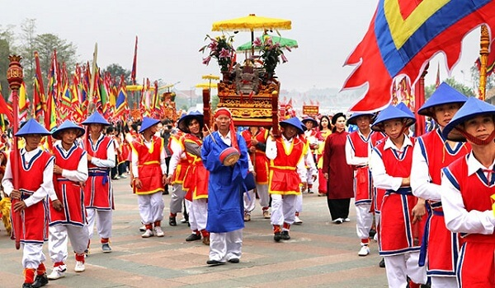

1. Ai về Phú Thọ cùng ta,
Vui ngày Giỗ Tổ tháng Ba mùng mười.
Dù ai đi ngược về xuôi,
Nhớ về Giỗ Tổ mùng mười tháng Ba.
Giỗ Tổ Hùng Vương

Slide 10
2. Ai là con cháu Rồng Tiên,
Tháng Hai mở hội Trường Yên thì về.
Về thăm đất cũ Đinh Lê,
Non xanh, nước biếc bốn bề như xưa.
Lễ hội Trường Yên

Slide 11
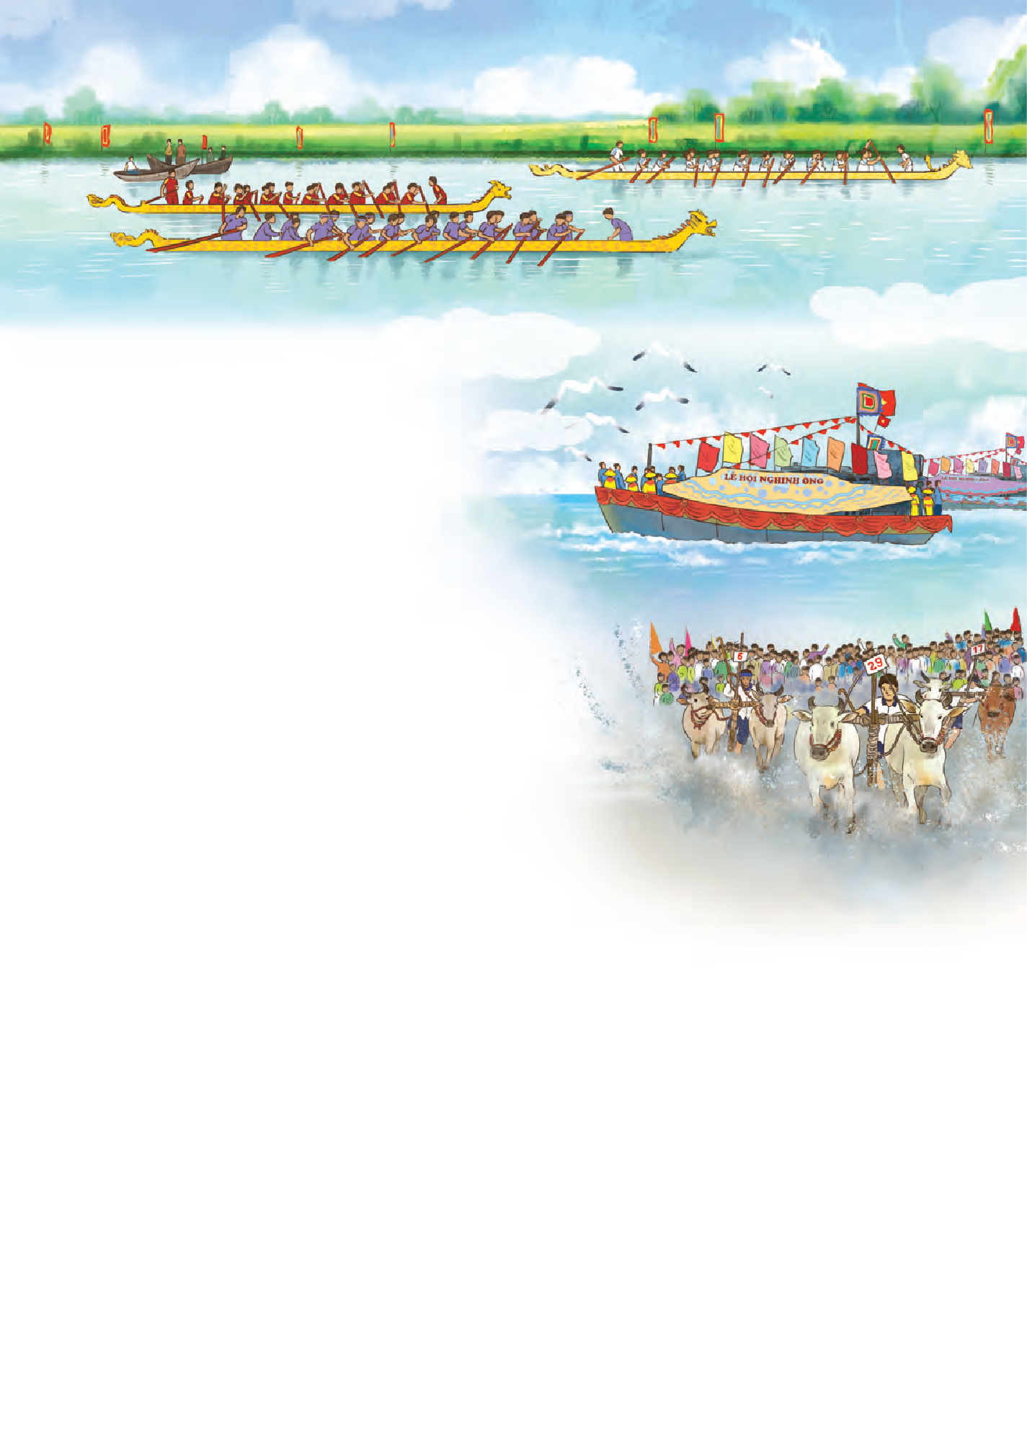
3. Năm làng bắt mái chèo bơi
Chèo từ làng Phú tới nơi làng Hồng
Nước lên như cánh chim tung
Năm làng năm lá cờ chong một lèo
Trên bờ trống thúc người reo
Dưới sông “dô huậy” tay chèo lanh lanh.
Hội đua thuyền

Slide 12
Lễ Nghinh Ông
4. Vui gì bằng lễ Nghinh Ông
Đèn hoa, pháo nổ ngập sông ánh trời.

Slide 13
Hội đua bò
5. Ai về Châu Đốc đừng quên
Nhớ vào Bảy Núi mà xem đua bò.

Slide 14






Giọng đọc trong sáng, vui tươi, thể hiện niềm vui của bạn nhỏ; nhấn giọng ở những từ ngữ tả cảnh đẹp và hoạt động của sự vật.

Slide 15

Luyện đọc từ khó
“dô huậy”
Nghinh Ông

Slide 16
Luyện đọc câu
1. Ai về Phú Thọ/ cùng ta,/
Vui ngày Giỗ Tổ/ tháng Ba mùng mười.//
Dù ai/ đi ngược về xuôi,/
Nhớ về Giỗ Tổ/ mùng mười tháng Ba.//

Slide 17

• Năm làng (Phú Văn, Đắc Châu, Thọ Sơn, Yên Tân, Mỹ Châu): các làng thuộc xã Thiệu Châu (nay là xã Tân Châu), huyện Thiệu Hoá, tỉnh Thanh Hoá. Ngày xưa, năm làng có hội bơi thuyền trên sông Chu.

Slide 18
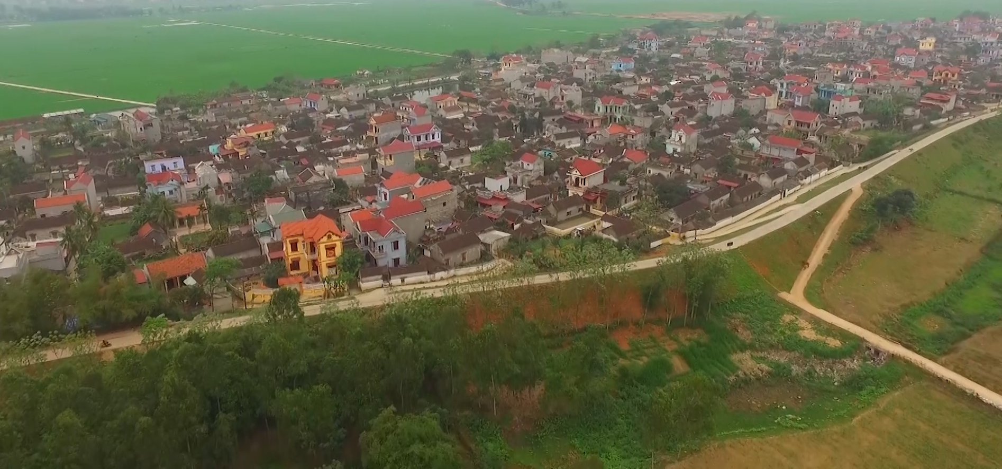
• Làng Hồng (làng Hồng Đô): làng thuộc xã Thiệu Đô (nay là thị trấn Thiệu Hoá), huyện Thiệu Hoá, tỉnh Thanh Hoá.

Slide 19
• Chong: để ở vị trí sẵn sàng, hướng thẳng về một mục tiêu nào đó.
• Một lèo: một mạch.
• Dô huậy: tiếng hò theo nhịp của đông người để khích lệ, tạo sức mạnh.
• Lanh lanh: nhanh nhanh.

Slide 20
Lễ Nghinh Ông (lễ hội cúng cá Ông (còn gọi là cá voi) của ngư dân các tỉnh vùng ven biển Việt Nam từ Quảng Bình trở vào các tỉnh miền Nam để cầu cho biển lặng gió hoà, ngư dân may mắn, làm ăn phát đạt, an khang).

Slide 21






Yêu Cầu
Tiêu chí đánh giá
Phân công đọc theo đoạn.
Tất cả thành viên đều đọc.
Giải nghĩa từ cùng nhau.
1. Đọc đúng.
2. Đọc to, rõ.
3. Ngắt, nghỉ đúng chỗ.

Slide 22



Tiêu chí đánh giá
1. Đọc đúng.
2. Đọc to, rõ.
3. Ngắt, nghỉ đúng chỗ.

Slide 23




Slide 24
Hoạt động:
Hoạt động:
LUYỆN
ĐỌC HIỂU
LUYỆN
ĐỌC HIỂU

Slide 25

1. Hai bài ca dao đầu tiên nói về những lễ hội nào? Mỗi lễ hội này gợi cho em nhớ về những vị vua nào?
Hai bài ca dao đầu tiên nói về những lễ hội: Lễ Giỗ Tổ – gợi nhớ đến các vị vua Hùng; lễ hội Trường Yên – gợi nhớ đến vua Đinh Tiên Hoàng, vua Lê Đại Hành.

Slide 26
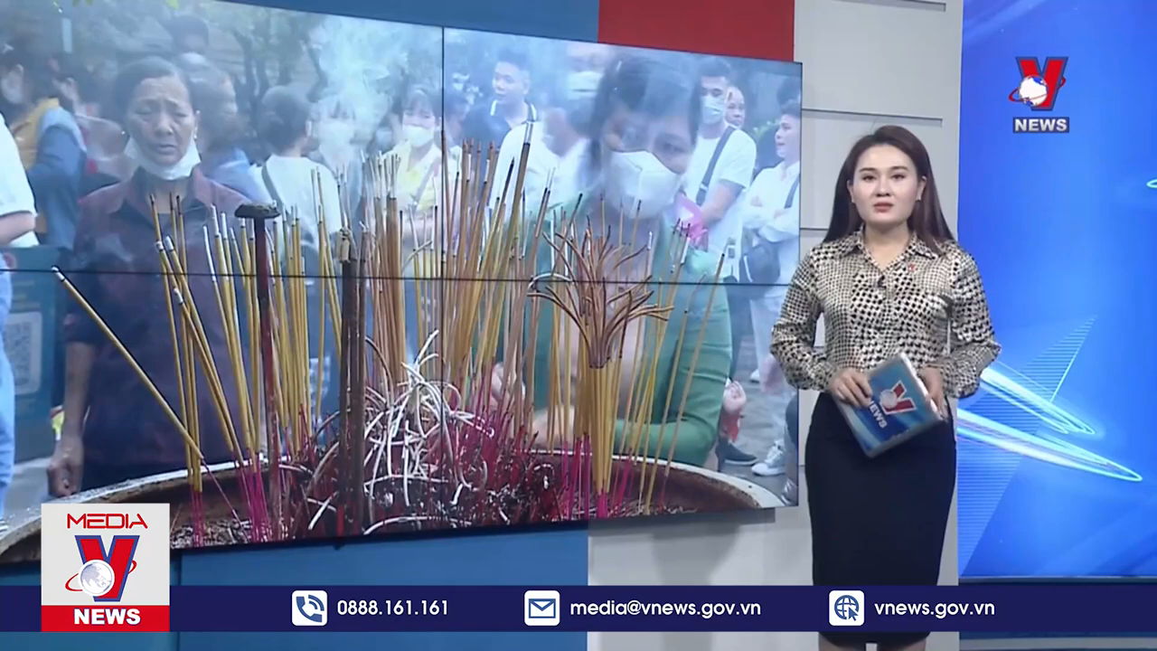

Slide 27
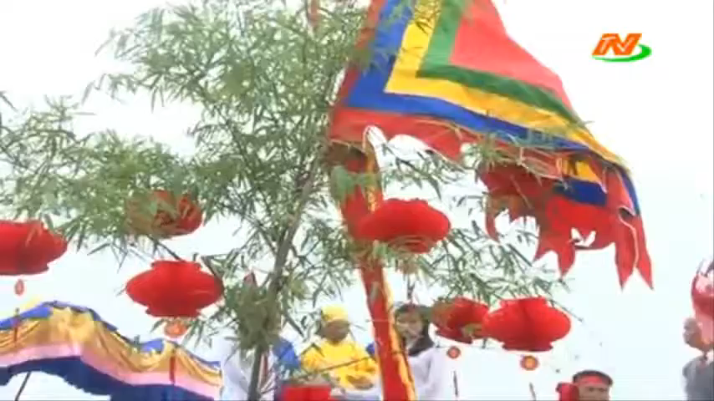

Slide 28
2. Hội đua thuyền trong bài ca dao 3 được tổ chức ở đâu? Cuộc đua được mô tả có gì thú vị?
Hội đua thuyền trong bài ca dao 3 được tổ chức ở các làng thuộc xã Thiệu Châu (nay là xã Tân Châu), huyện Thiệu Hoá, tỉnh Thanh Hoá. Điểm thú vị của cuộc đua: Chèo từ làng Phú đến làng Hồng, mọi người nỗ lực hết sức mình để chèo thuyền về đích, các đội tập trung dồn sức khiến nước hai bên mái chèo bắn lên như cánh chim tung, những người trên bờ náo nhiệt không kém, họ hò reo, cổ vũ nhiệt tình để tiếp thêm sức mạnh cho các đội.

Slide 29
3. Lễ Nghinh Ông được miêu tả như thế nào? Lễ này thường được tổ chức ở những vùng miền nào của nước ta?
Lễ Nghinh Ông được miêu tả rất rộn ràng, náo nhiệt với sự tham dự của rất nhiều du khách cũng như người dân, kéo dài trong khoảng ba ngày, không khí vui tươi với đèn hoa, pháo nổ ngập sông. Lễ hội thường được tổ chức ở vùng biển.

Slide 30
4. Hội đua bò được tổ chức ở đâu? Quan sát tranh, nói 1 – 2 câu về không khí ngày hội.
Hội đua bò được tổ chức ở Châu Đốc.
Không khí ngày hội vô cùng náo nhiệt, sôi động. Mọi người hò reo cổ vũ.

Slide 31

Nội dung chính của bài đọc là gì?
Giới thiệu các lễ hội truyền thống của Việt Nam.

Slide 32
5. Những lễ hội được nói đến trong bài đọc giúp em hiểu thêm điều gì về đất nước, con người Việt Nam?
Những lễ hội được nói đến trong bài đọc giúp em biết thêm về các lễ hội ở khắp mọi miền đất nước, thêm tự hào về truyền thống, văn hoá của đất nước ta.

Slide 33

Ý nghĩa của bài đọc là gì?
Khơi gợi lòng tự hào về nét đẹp của các lễ hội truyền thống của Việt Nam. Qua đó, nhắc nhở chúng ta cần ghi nhớ, giữ gìn và phát huy nét đẹp văn hoá này.

Slide 34
Hoạt động:
Hoạt động:
LUYỆN
ĐỌC LẠI
LUYỆN
ĐỌC LạI

Slide 35
Nội dung chính của bài đọc là gì?
Giới thiệu các lễ hội truyền thống của Việt Nam.

Slide 36
Ý nghĩa của bài đọc là gì?
Khơi gợi lòng tự hào về nét đẹp của các lễ hội truyền thống của Việt Nam. Qua đó, nhắc nhở chúng ta cần ghi nhớ, giữ gìn và phát huy nét đẹp văn hoá này.

Slide 37
Giọng đọc trong sáng, vui tươi, thể hiện niềm vui của bạn nhỏ; nhấn giọng ở những từ ngữ tả cảnh đẹp và hoạt động của sự vật.

Slide 38



1. Ai về Phú Thọ/ cùng ta,/
Vui ngày Giỗ Tổ/ tháng Ba mùng mười.//
Dù ai/ đi ngược về xuôi,/
Nhớ về Giỗ Tổ/ mùng mười tháng Ba.//
*
2. Ai/ là con cháu Rồng Tiên,/
Tháng Hai/ mở hội Trường Yên/ thì về.//
Về thăm đất cũ Đinh/ Lê,/
Non xanh,/ nước biếc/ bốn bề như xưa.//

Slide 39
LUYỆN ĐỌC THEO NHÓM
LUYỆN ĐỌC THEO NHÓM
Hoạt động
Hoạt động
Yêu Cầu
Phân công đọc theo nhân vật.
Tất cả thành viên đều đọc.
Chú ý giọng đọc bài.
Tiêu chí đánh giá
1. Giọng đọc phù hợp.
2. Đọc to, rõ.
3. Nhấn giọng, ngắt nghỉ đúng chỗ.

Slide 40

Hoạt động
Hoạt động
THI ĐUA ĐỌC TRƯỚC LỚP
THI ĐUA ĐỌC TRƯỚC LỚP
Tiêu chí đánh giá
1. Giọng đọc phù hợp.
2. Đọc to, rõ.
3. Nhấn giọng, ngắt nghỉ đúng chỗ.

Slide 41
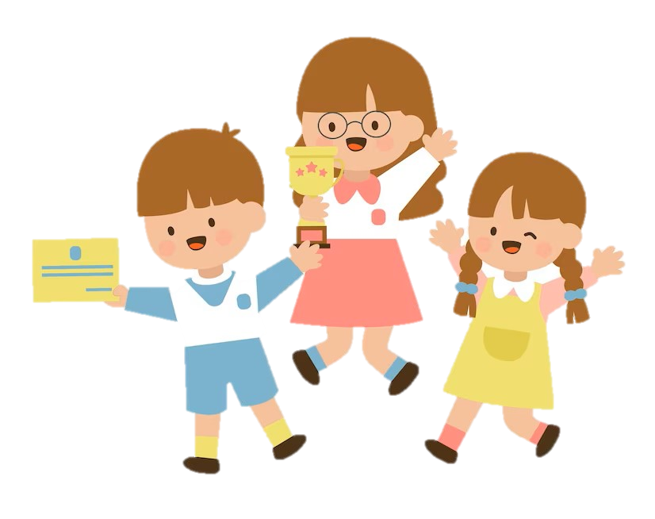
BÌNH CHỌN NHÓM ĐỌC TỐT NHẤT
BÌNH CHỌN NHÓM ĐỌC TỐT NHẤT

Slide 42

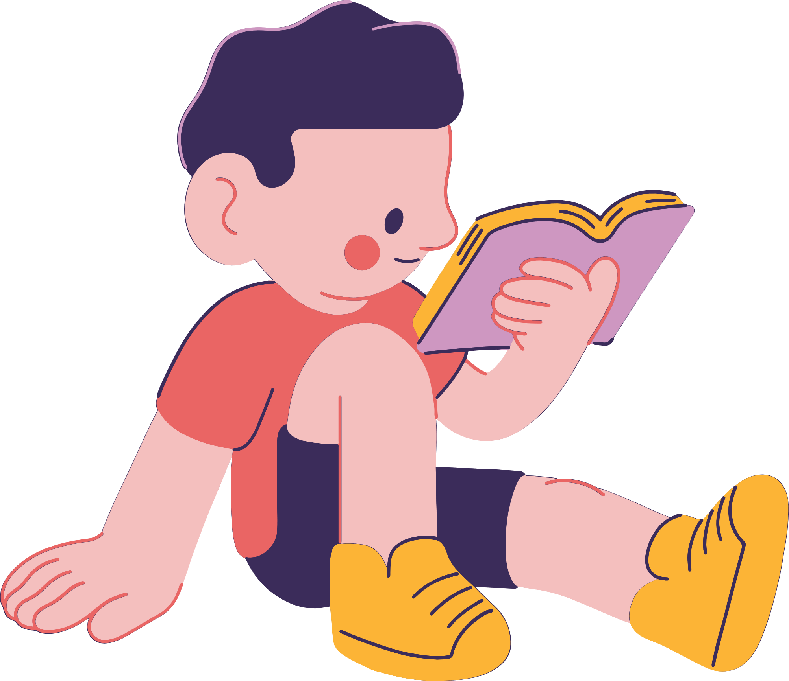


Học thuộc lòng 3 – 4 bài ca dao em thích.

Slide 43
Thứ hai ngày 16 tháng 12 năm 2024
Tiếng Việt
Đọc mở rộng: Sinh hoạt câu lạc bộ đọc sách
Chủ điểm: Cộng đồng gắn bó

Slide 44



Sinh hoạt câu lạc bộ đọc sách
Chủ điểm Cộng đồng gắn bó

Slide 45


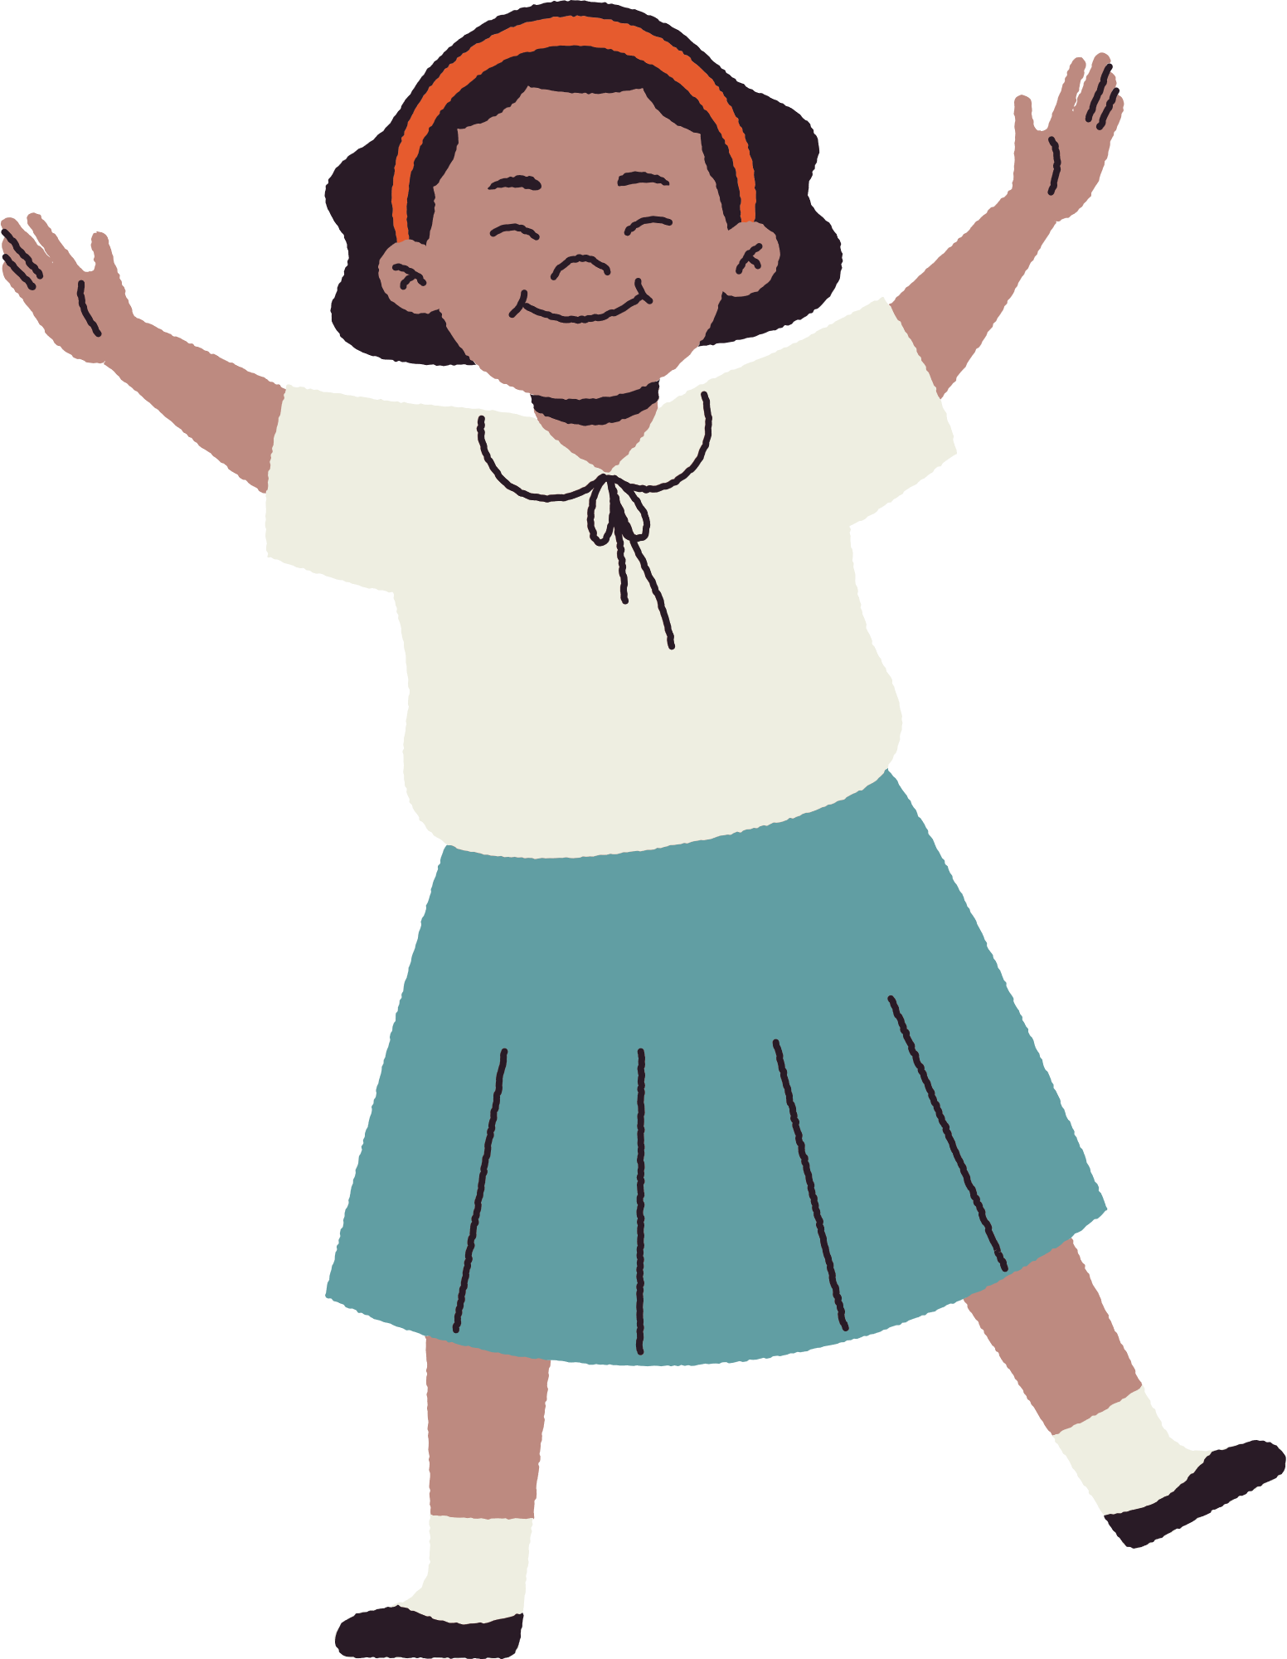
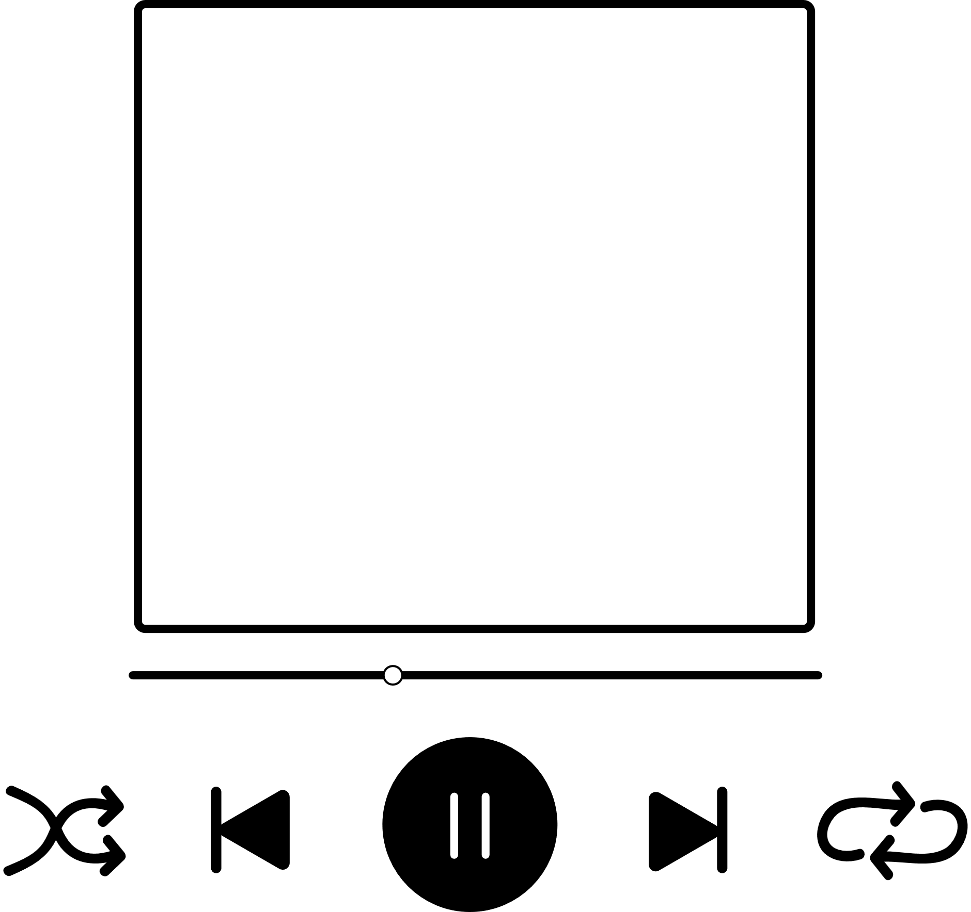


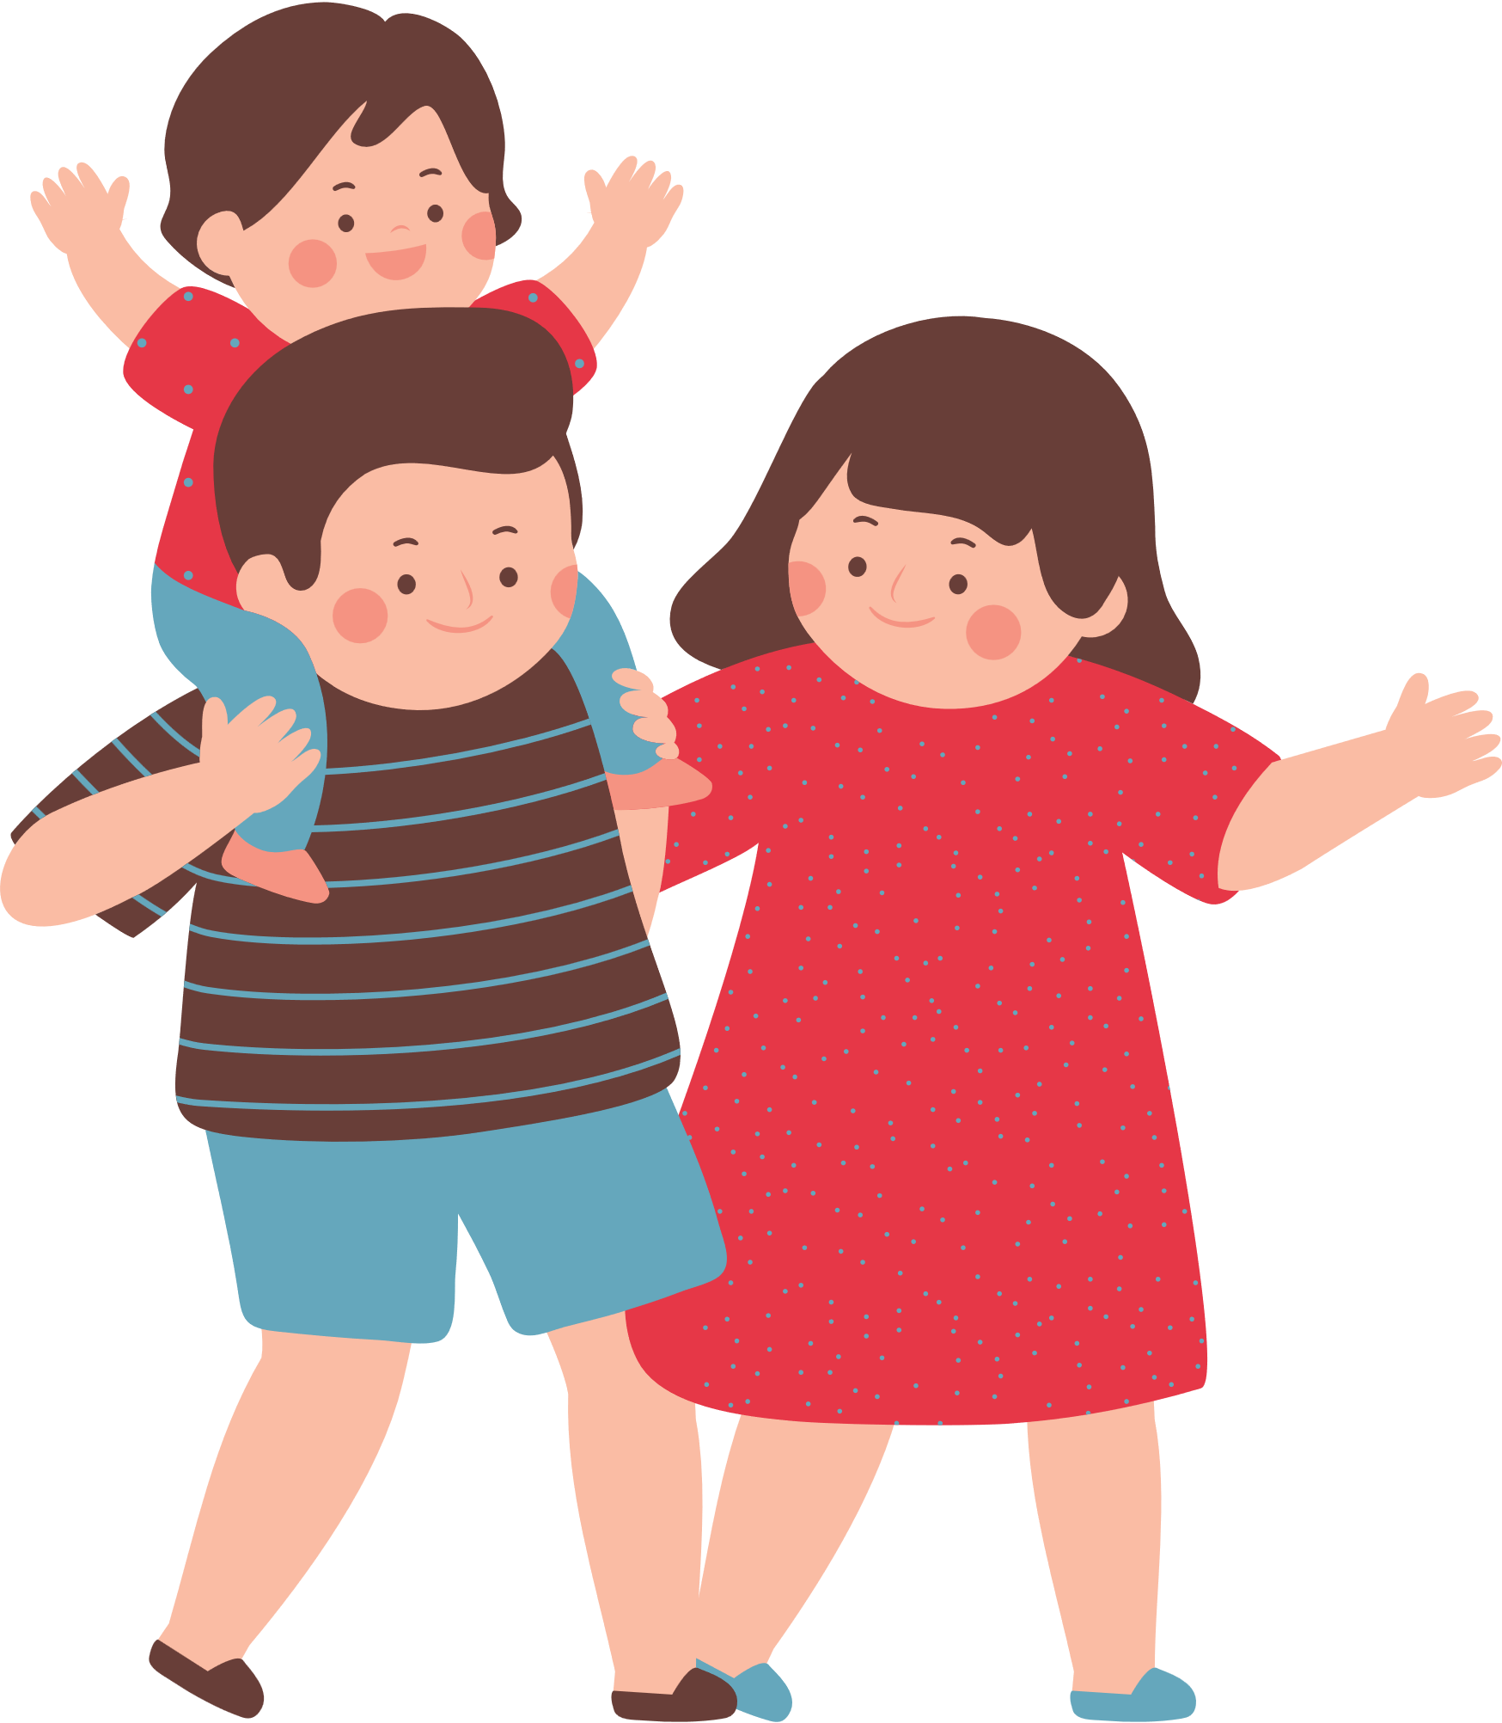
(a) Tìm đọc bài thơ, đồng dao, ca dao,...:
Gợi ý:Về tình cảm gia đình
Đồng dao tặng mẹ tặng ba
Nguyễn Trọng Tạo
Bầm ơi
Tố Hữu

Slide 46
(a) Tìm đọc bài thơ, đồng dao, ca dao,...:
Về tình bạn, tình thầy trò
Buổi học cuối cùng
Nguyễn Thị Mai
Mây và gió
Minh Huế

Slide 47
(a) Tìm đọc bài thơ, đồng dao, ca dao,...:
Về mối quan hệ với cộng đồng
Gà trống và cáo
La Phông-ten, Nguyễn Minh lược dịch
Hành trình của bầy ong
Nguyễn Đức Mậu

Slide 48

(b) Ghi chép và trang trí Nhật kí đọc sách.
Viết vào Nhật kí đọc sách những điều em ghi nhớ sau khi đọc bài thơ, đồng dao, ca dao,...:
Tên bài thơ, đồng dao, ca dao,...
Tên tác giả
Điều tâm đắc

Slide 49


(b) Ghi chép và trang trí Nhật kí đọc sách.
Trang trí Nhật kí đọc sách đơn giản theo nội dung chủ điểm, nội dung bài thơ, đồng dao, ca dao,...:

Slide 50
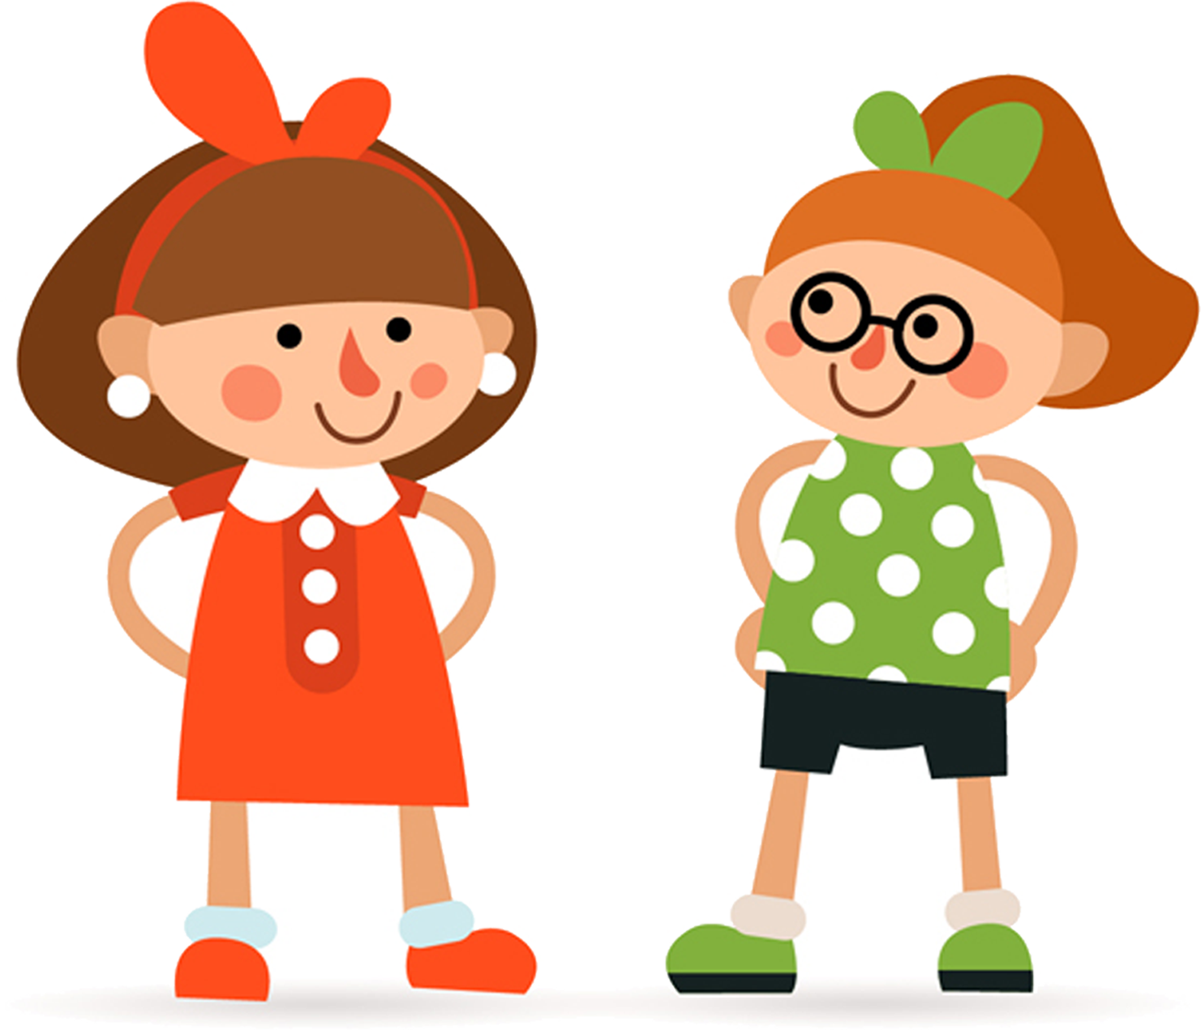


(c) Chia sẻ về Bài thơ, đồng dao, ca dao,... đã đọc.
Đọc Bài thơ, đồng dao, ca dao, hoặc trao đổi cho bạn trong nhóm để
cùng đọc.

Slide 51
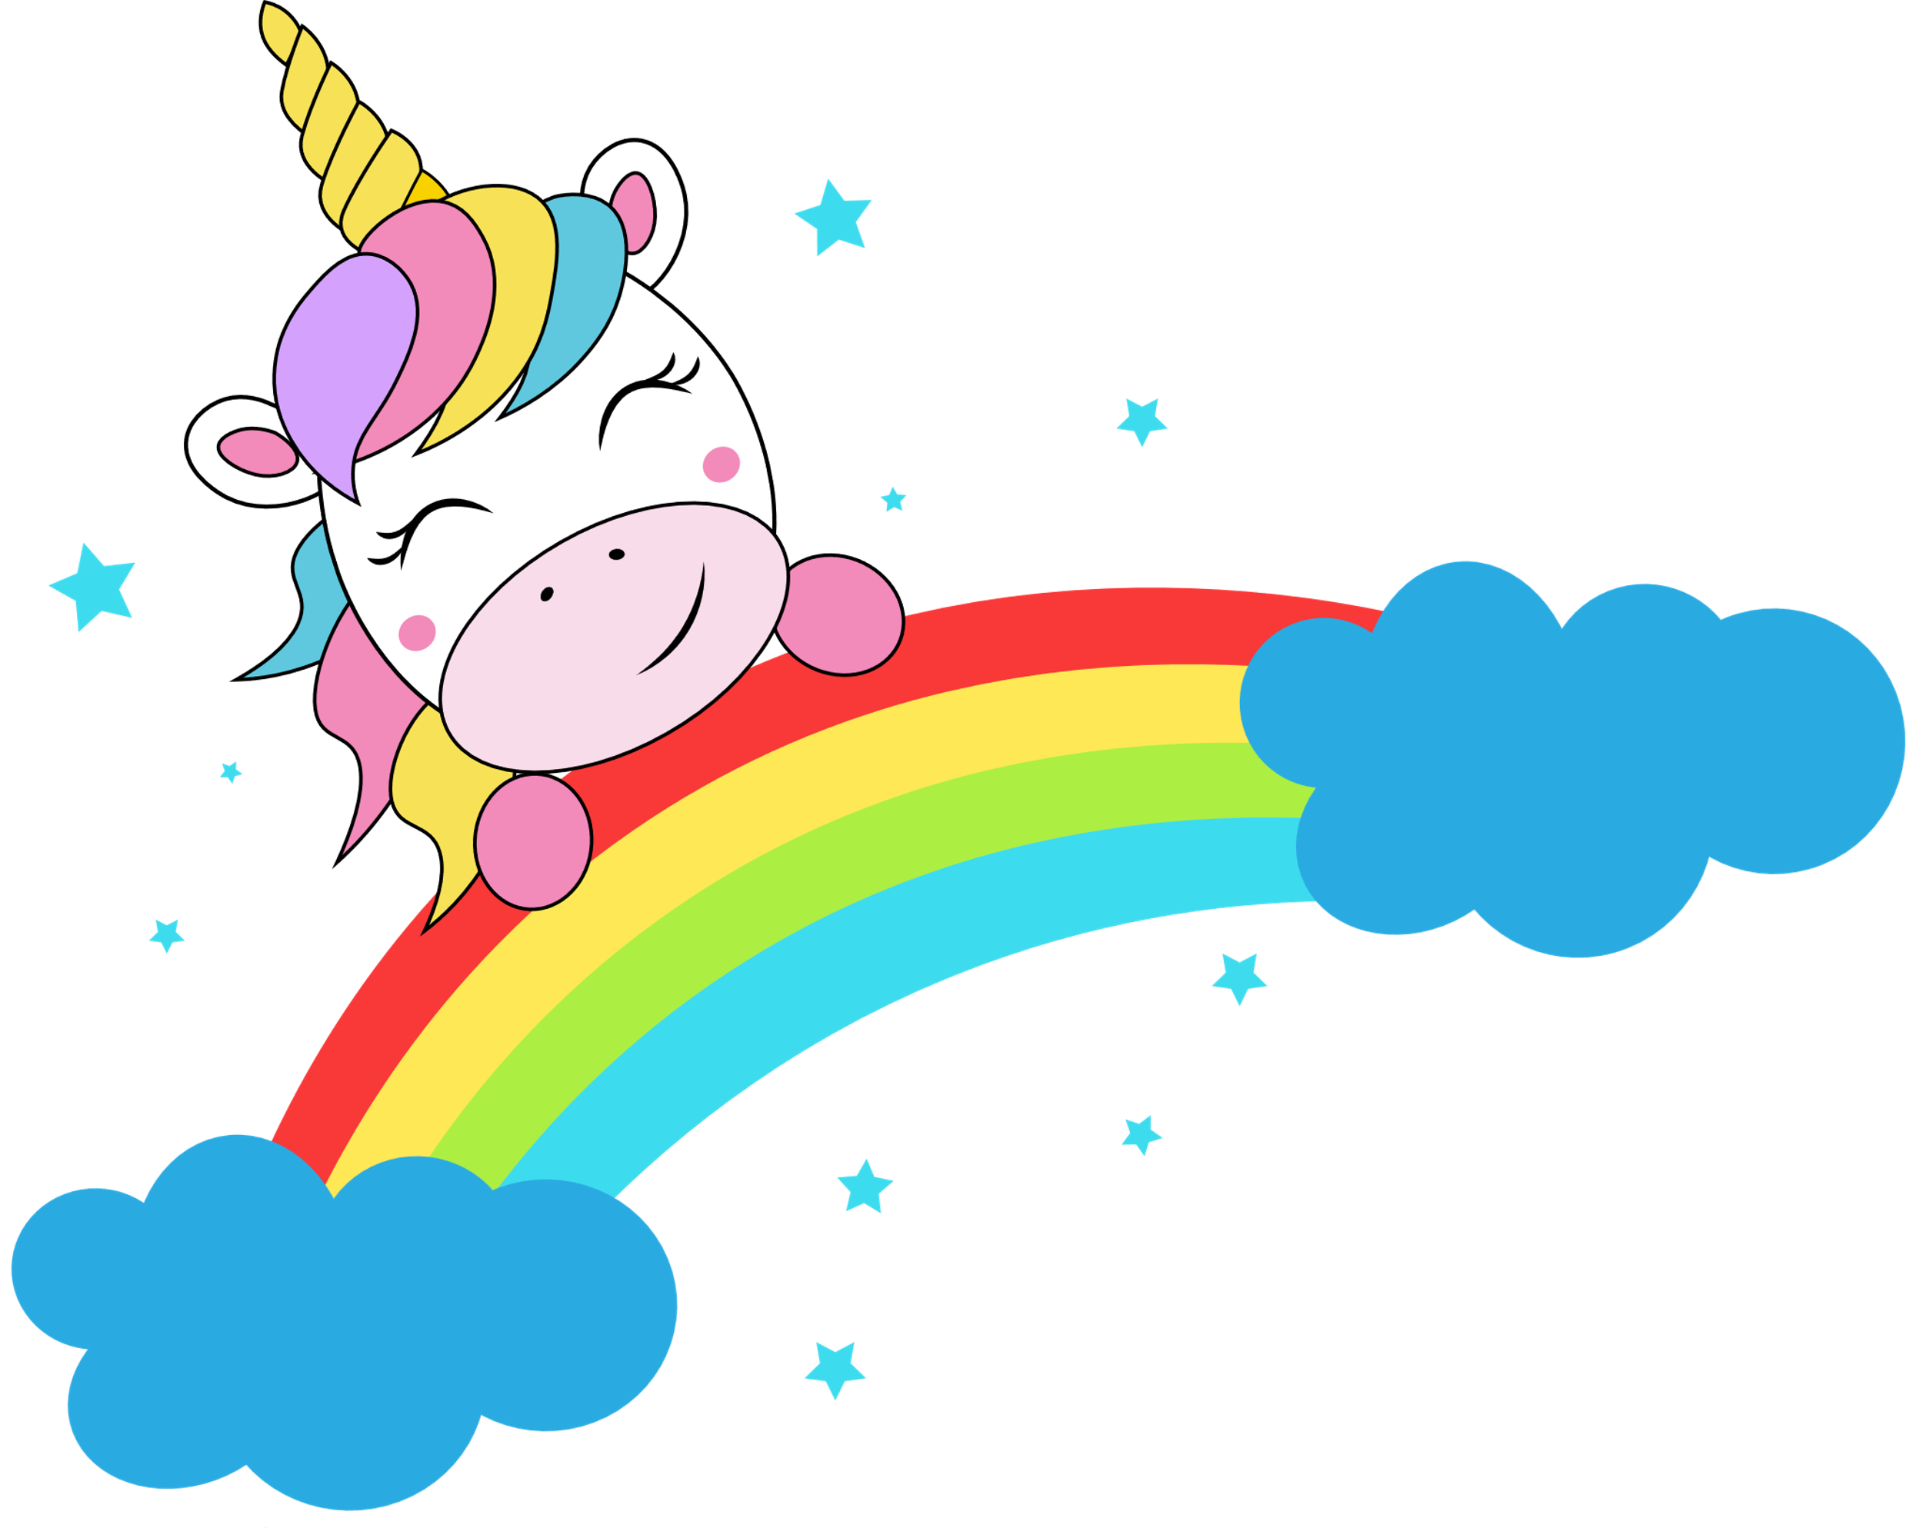
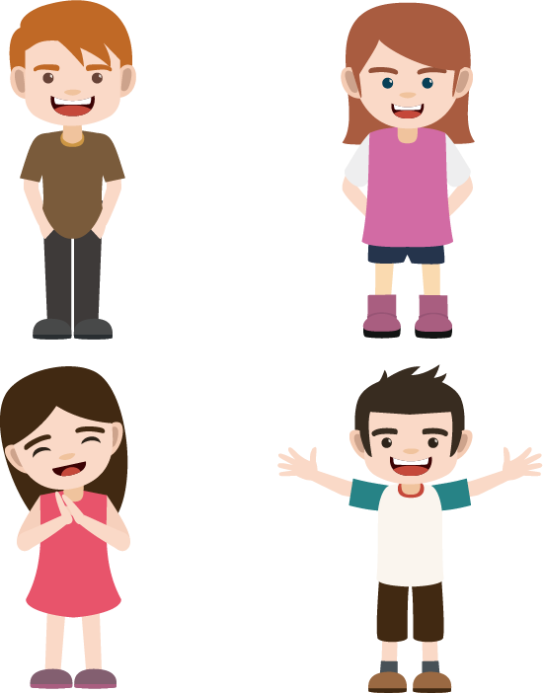
(c) Chia sẻ về Bài thơ, đồng dao, ca dao,... đã đọc.
Chia sẻ về Nhật kí đọc sách
CHIA SẺ
TRƯỚC LỚP
CHIA SẺ
TRƯỚC LỚP

Slide 52
a) Ghi lại một đoạn mà em thích trong bài thơ, đồng dao, ca dao,... được bạn chia sẻ.
CHIA SẺ
TRƯỚC LỚP
CHIA SẺ
TRƯỚC LỚP

Slide 53
(e) Đọc một bài thơ, đồng dao, ca dao,... được bạn chia sẻ mà em thích.
CHIA SẺ
TRƯỚC LỚP
CHIA SẺ
TRƯỚC LỚP

Slide 54

DẶN DÒ
DẶN DÒ
GV ĐIỀN VÀO ĐÂY
GV ĐIỀN VÀO ĐÂY
GV ĐIỀN VÀO ĐÂY
GV ĐIỀN VÀO ĐÂY

Slide 55


